Slide 1
Analiza czynników wyceny aut osobowych
Michał Szłapa
Rafał Kaczmarek

Slide 2
Plan prezentacji
01
02
03
04
Wprowadzenie do problematyki wyceny aut
Dane
Metodologia
Wyniki badania

Slide 3
Wprowadzenie
Auta osobowe nie są już dobrem luksusowym
Mimo szkodliwego wpływu na środowisko ich użyteczność jest zbyt duża aby z nich zrezygnować
Co wpływa na cenę pojazdów osobowych?
Notes:
Wg GUS (dane na dzień 30 czerwca 2018 roku) w naszym kraju zarejestrowanych jest obecnie 29 656 238 pojazdów wszelkich typów. Dla porównania, jeszcze dekadę temu było ich 22 024 697. Największą grupą są oczywiście samochody osobowe. W połowie ubiegłego roku ich liczbę szacowano na ponad 22,5 mln (22 514 047).

Slide 4
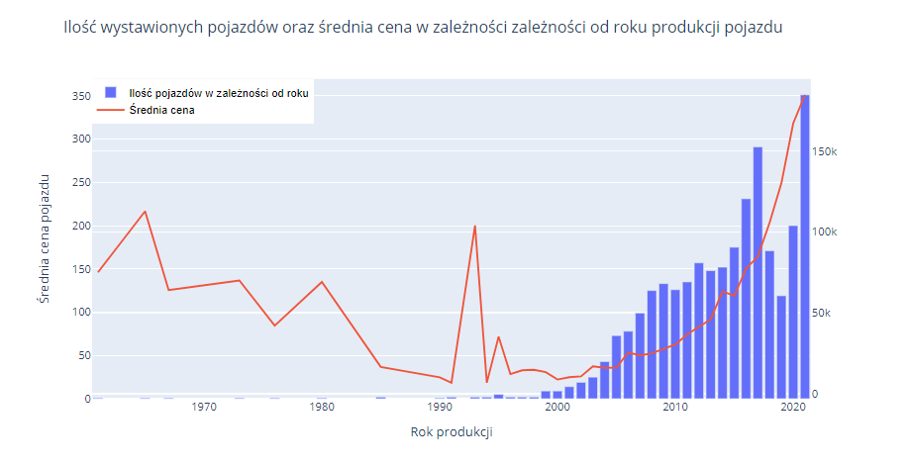
DANE
 | price (PLN) | capacity(cm3) | horse_power(KM) | mileage (KM)
count | 3324.00 | 3313.00 | 3323.00 | 3321.00
mean | 79174.57 | 19335.28 | 164.73 | 119847.55
std | 82780.34 | 7263.32 | 75.93 | 95245.93
min | 1500.00 | 5053.00 | 4.00 | 1.00
25% | 26875.00 | 14993.00 | 115.00 | 37000.00
50% | 50000.00 | 19683.00 | 150.00 | 114160.00
75% | 97900.00 | 19973.00 | 190.00 | 183152.00
max | 689900.00 | 66003.00 | 659.00 | 1111111.00
0 number 3324
1 brand 3324
2 model 3324
3 version 2028
4 price 3324
5 currency 3324
6 year 3324
7 capacity 3313
8 aso 3324
9 color 3324
10 condition 3324
11 first_owner 3324
12 fuel_type 3324
13 horse_power 3323
14 mileage 3321
15 no_accidents 3324
16 num_of_doors 3316
17 origin_country 2032
18 transmission 3321
19 type 3324
20 url 3324
Dane pozyskano przy pomocy pakietu scrapy ze strony https://www.otomoto.pl/osobowe/
Notes:
Price – cena wystawionego pojazdu osobowego w PLN lub EURO
Number – numer identyfikacyjny oferty
Brand – producent pojazdu
Year – rok produkcji wystawionego pojazdu
Capacity – pojemność skokowa pojazdu
Aso – zmienna zerojedynkowa o tym czy pojazd podlega autoryzowanej stacji obsługi
Color – kolor wystawionego pojazdu
Condition – zmienna zerojedynkowa 1 – auto używane 0 – w p.p
First_owner – zmienna zerojedynkowa 1 – pierwszy właściciel 0 – w p.p
Fuel_type – rodzaj paliwa: 'Diesel', 'Benzyna', 'Hybryda', 'Benzyna+LPG', 'Elektryczny', 'Benzyna+CNG'
Horse_power – liczba koni mechanicznych
Mileage - przebieg
No_accidents – zmienna zerojedynkowa 1 – brak szkody 0 - szkoda
Number_of_doors – liczba drzwi w pojeździe: 2,3,4,5
Transmission - rodzaj skrzyni biegów: 'Manualna', 'Automatyczna'
Type – rodzaj auta : 'Kombi', 'Kompakt', 'Sedan', 'Auta miejskie', 'Coupe', 'SUV',
'Minivan', 'Auta małe', 'Kabriolet'

Slide 5
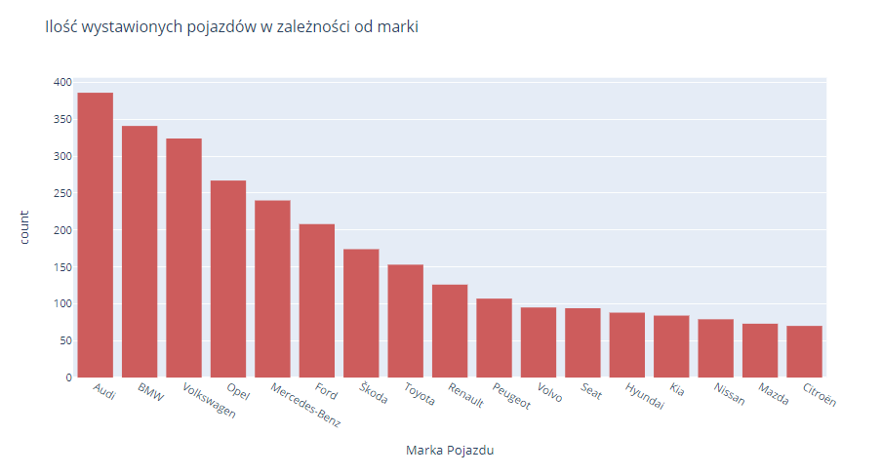
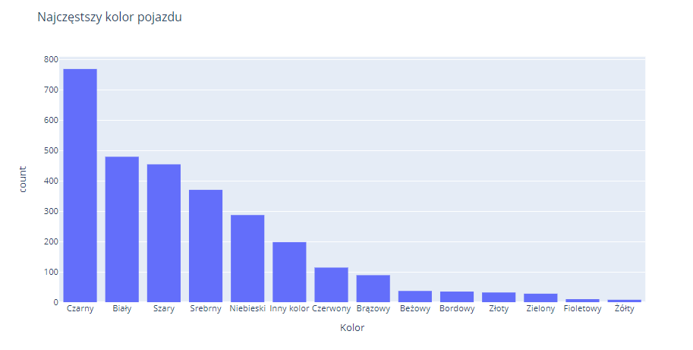
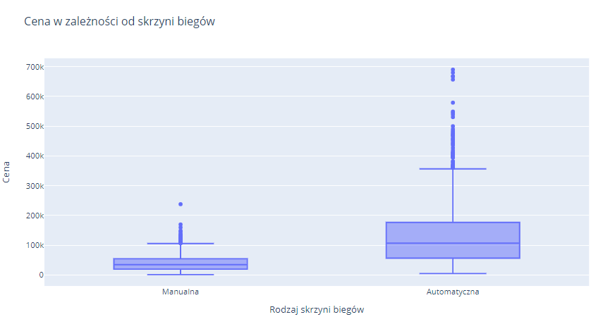
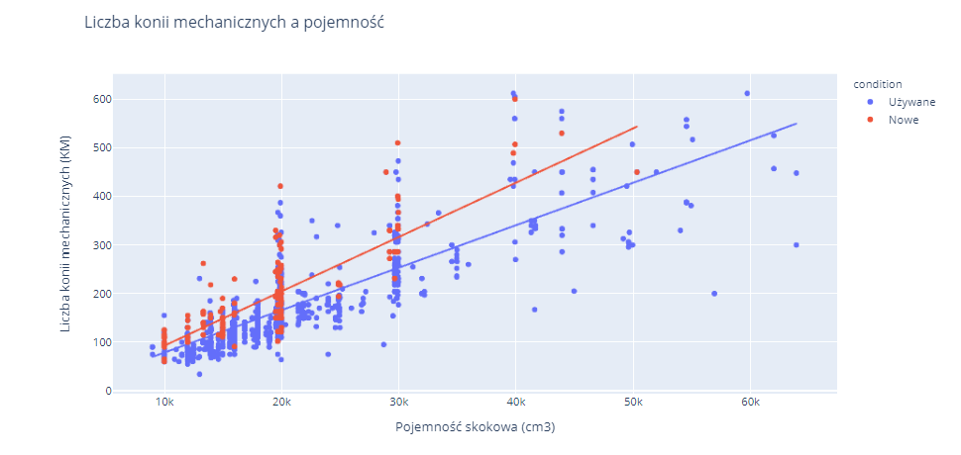
Wizualizacja

Slide 6
Metodologia
Model liniowy estymowany MNK
Weryfikacja hipotez oraz wyników modelu
Prognoza przy użyciu stworzonego modelu

Slide 7


Model początkowy
$$Price=β_{0}+β_{1}\text{capacity}+β_{2}\text{horse}\text{_}\text{power}+β_{3}\text{mileage}+β_{4}\text{brand}\text{ +}β_{5}\text{color}+β_{6}\text{condition}+β_{7}\text{fuel}\text{_}\text{type}+β_{8}\text{transmission}+β_{9}\text{type}+β_{10}\text{year}\text{_}\text{grouped}+{ β}_{11}\text{aso}\text{ +} β_{12}\text{first}\text{_}\text{owner}+β_{13}\text{no}\text{_}\text{accidents}+β_{14}\text{number}\text{_}\text{of}\text{_}\text{doors}\text{ + }ε_{i}$$
Model końcowy
$$Price=β_{0}+β_{1}\text{horse}\text{_}\text{power}+β_{2}\text{mileage}+β_{3}\text{brand} +β_{4}\text{fuel}\text{_}\text{type}+β_{5}\text{year}\text{_}\text{grouped}{ + β}_{6}\text{no}\text{_}\text{accidents}+ ε_{i}$$

Slide 8
Hipotezy
H1: Informacja o bezwypadkowości wpływa na wzrost ceny samochodu
H2: Kolor samochodu ma statystycznie istotny wpływ na cenę samochodu

Slide 9


Wyniki
Brak podstaw do odrzucenia H1
Czynniki znacząco wpływające na cenę
$R^{2}$ modelu 78%
Informacja o bezwypadkowości wpływa na wzrost ceny samochodu
Moc silnika, przebieg, rodzaj paliwa, rok produkcji, bezwypadkowość, marka
Model estymowany na próbie treningowej o 2025 obserwacjach
Odrzucona H2
Czynniki pominięte w modelu
$R^{2}$ prognozy 75%-80%
Kolor samochodu nie ma statystycznie istotnego wpływu na cenę samochodu
Pojemność silnika, kolor, nowy/używany, rodzaj skrzyni biegów, ASO, pierwszy właściciel, liczba drzwi
Na próbie testowej o 869 obserwacjach (30% całej próby)

Slide 10
Dziękujemy
Źródła:
Gegic E. et al. Car Price Prediction using Machine Learning Techniques, TEM Journal, 2019, Vol 8, Issue 1
Lessmann S., Voß S. Car resale price forecasting: The impact of regression method, private information, and heterogeneity on forecast accuracy, International Journal of Forecasting, 2017, Vol 33, Issue 4
Mycielski J., Ekonometria, Uniwersytet Warszawski. Wydział Nauk Ekonomicznych, Warszawa, 2010
Rafał Kaczmarek
Michał Szłapa

